Slide 1
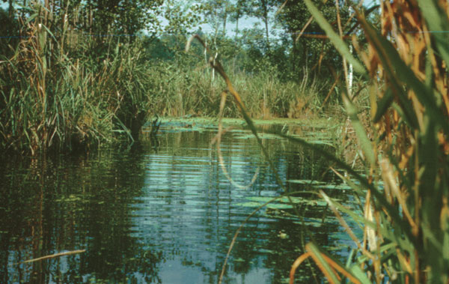
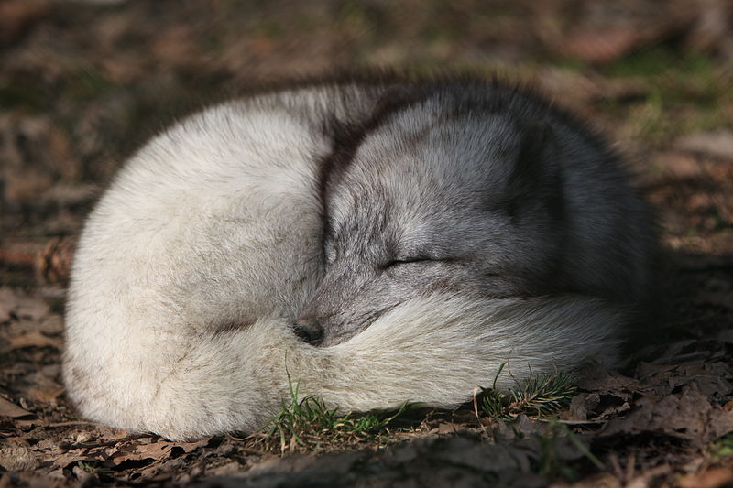
Пути и методы сохранения биоразнообразия в Нижегородской области
Управление образования и молодежной политики администрации Воротынского района МБОУ Воротынская средняя общеобразовательная школа
Автор работы:
Павлинова Ксения,
Фомина Виктория -
7кл. МБОУ Воротынская СОШ
Руководитель работы:
Асташина Нина Игоревна,
учитель биологии
Воротынец -2013

Slide 2
Пути и методы сохранения биоразнообразия в Нижегородской области

Slide 3
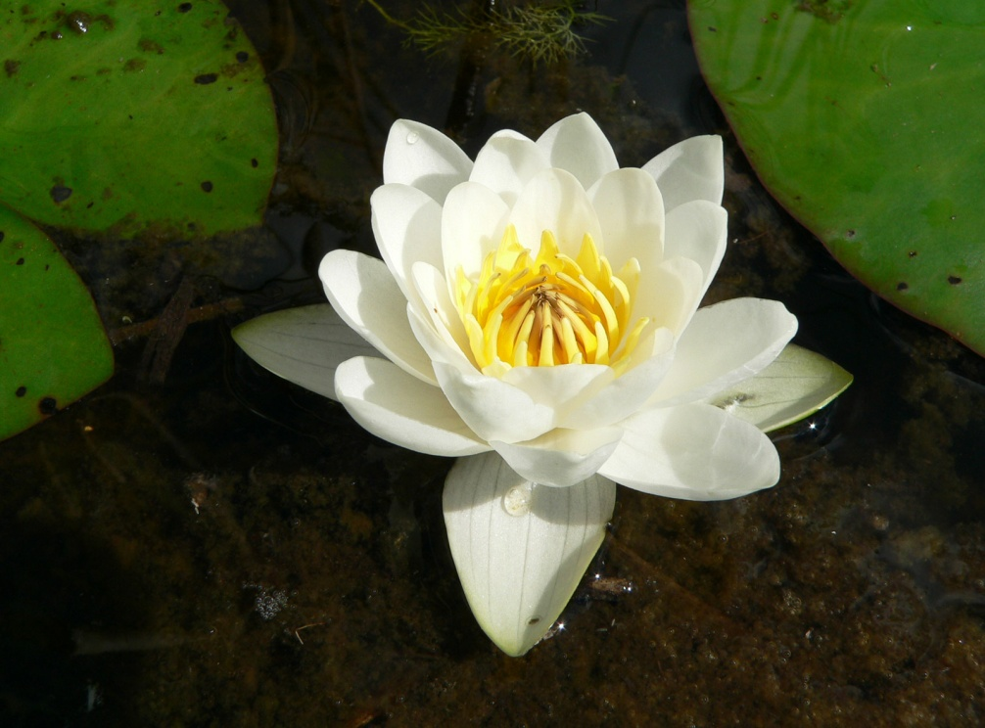
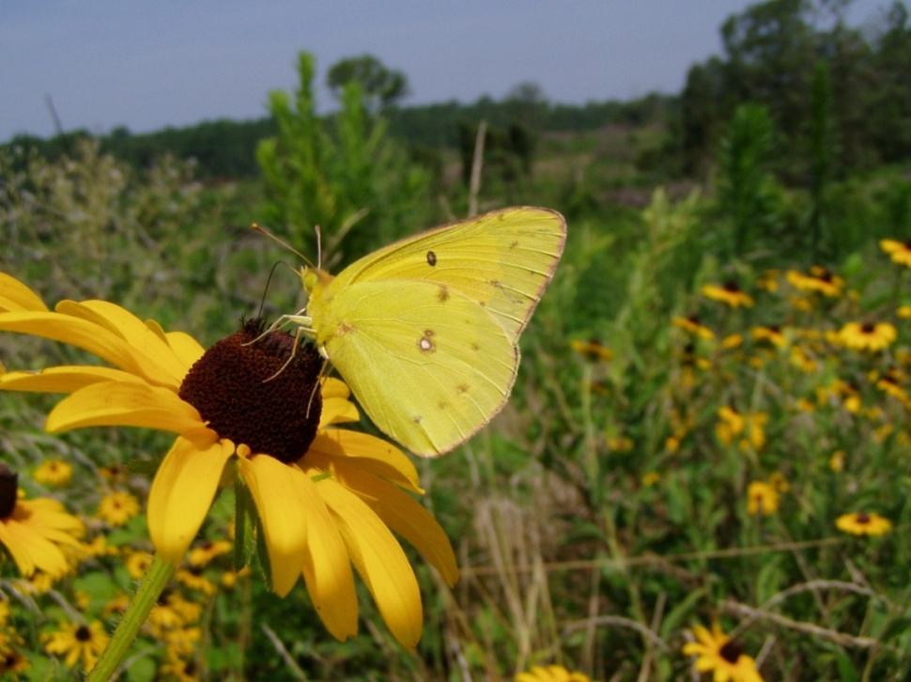
Биоразнообра́зие (биологи́ческое разнообра́зие) — разнообразие жизни во всех её проявлениях. Также под биоразнообразием понимают разнообразие на трёх уровнях организации:
-генетическое разнообразие,
-видовое разнообразие и,
- экосистемное разнообразие

Slide 4
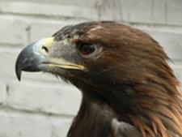
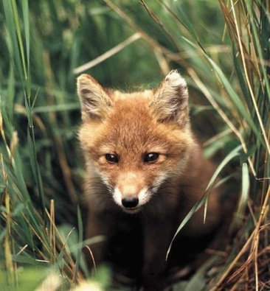
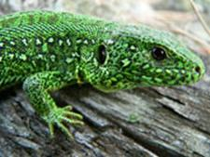
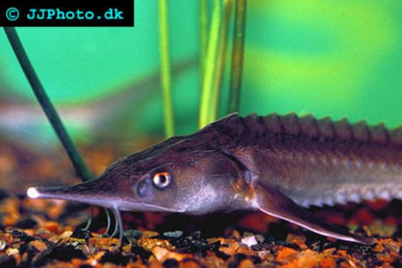
Влияние человека на биоразнообразие в природе
В последние 300 лет по вине людей процесс вымирания видов резко ускорился. По оценкам Международного союза охраны животных в настоящее время опасность полного исчезновения угрожает :
-25% всех видов млекопитающих,
-11% всех видов птиц,
-25% всех видов амфибий
-34% всех видов рыб.
Такое положение негативно сказывается
на стабильности экосистем, ведь чем выше
биоразнообразие, тем больше
взаимосвязаны элементы экосистемы.
А стабильность экосистем крайне важна
для жизнидеятельности человека.

Slide 5
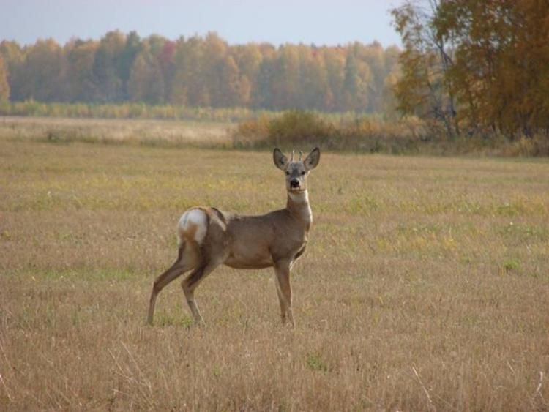
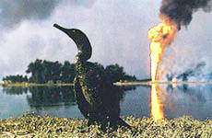
Биоразнообразие Нижегородской области
Состояние биоразнообразия Нижегородской области в настоящее время является остро критическим и вызывает серьезные опасения. Быстрыми темпами идет обеднение биологического разнообразия. Существенно нарушено большинство коренных типов природных сообществ области.
Редкими являются 30% видов наземных позвоночных животных и 20% высших растений Нижегородской области.

Slide 6
Основные приоритеты в сфере охраны биоразнообразия Нижегородской области
Предотвращение дальнейшего сокращения видового богатства, сохранение природного и культурного наследия.
Восстановление утраченного разнообразия, разрушенных природных сообществ и уничтоженных видов.
Оптимизация взаимоотношений человека и живой природы на хозяйственно освоенных и интенсивно используемых человеком территориях.
Обеспечение учета интересов сохранения биоразнообразия во всех секторах хозяйственной деятельности.
Изменение менталитета общества на сохранение биоразнообразия здесь и сейчас

Slide 7
Задачи в сфере охраны биоразнообразия
Экономическая — включение биоразнообразия в макроэкономические показатели страны; потенциальные экономические доходы от биоразнообразия, в их числе: прямые (медицина, сырьё и материалы для селекции и фармации и т. д.), и косвенные (экотуризм), а также издержки — восстановление разрушенного биоразнообразия.
Управленческая — создание сотрудничества путём вовлечения в совместную деятельность государственных и коммерческих учреждений, армии и флота, негосударственных объединений, местного населения и всей общественности.
Юридическая — включение определений и понятий, связанных с биоразнообразием, во все соответствующие законодательные нормы, создание правовой поддержки сохранения биоразнообразия.
Научная — формализация процедур принятия решений, поиск индикаторов биоразнообразия, составление кадастров биоразнообразия, организация мониторинга.
Эколого-просветительская — экологическое образование населения, распространение идей охраны биоразнообразия, как важнейшей составляющей части Биосферы.

Slide 8
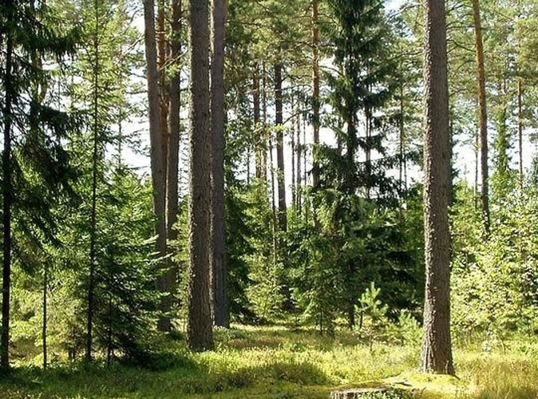
В настоящее время в Нижегородской области имеются Отдельные Охраняемые Природные Территории трех категорий:
1. Государственные природные заповедники - 1, S=46,9 тыс. га
2. Государственные природные заказники областного значения:
- охотничьи -9, S=l92,35 тыс. га
- орнитологические - 1, S=2,12тыс. - комплексные - 8, S=101,86 тыс. га
3. Памятники природы областного значения-393, S=155,18 тыс.га. Памятники природы федерального значения 1, S=0,01 тыс.
Итого: 413 S=533,47 тыс. га
4. Охранные зоны ООПТ: 117, S=84,4 тыс. га. (данные на 2004 год)

Slide 9
В фокусе этой деятельности должны быть не только охраняемые природные территории например, заповедники, местообитания тех или иных редких видов , но и местности, где люди живут и работают

Slide 10
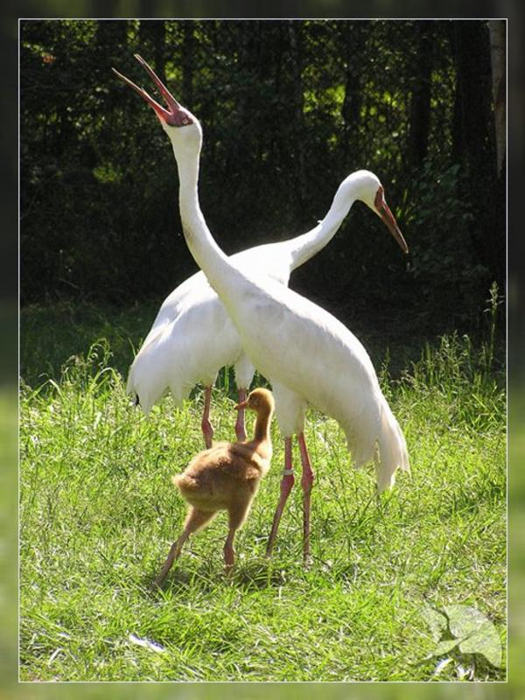
Заключение
Биоразнообразие нельзя сохранить, оставив лишь ≪острова≫ нетронутой дикой природы. Природный каркас будет существовать, если сохраняться экологические связи между ключевыми природными территориями.
Человеку и его соседям по планете нужно одно - здоровая среда обитания. Ее поддержание - главная задача человечества. Успех ее решения зависит не столько от правительств разных стран, сколько от усилий каждого человека.

Slide 11
Используемая литература:
http://ru.wikipedia.org/wiki/%C1%E8%EE%F0%E0%E7%ED%EE%EE%E1%F0%E0%E7%E8%E5
*http://www.dront.ru/old/lr/%C0%CD%C0%CB%C8%C7/lr-analis-gl5.ru.html
*http://www.uic.unn.ru/dront/lr-strateg.ru.html

